Slide 1
“ Vaiduoklių ”paieška
Biržų “Aušros “ pagrindinės mokyklos 3 kl. “Gudručių” vasario mėnesio saugaus eismo užduotis.
2023 m.

Slide 2
Pagrindiniai saugaus eismo reikalavimai tamsiuoju paros metu.
Jau temo. Vieną vakarą policininkų pagalbininkai Marius ir Darius išėjo pasivaikščioti ir pasidairyti ar žmonės vaikščiodami vakare turi atšvaitus ir yra pastebimi važiuojančių mašinų. Šiuo metų laiku be šviesą atspindinčių priemonių tamsiuoju paros metu gatvėje ir kelyje yra itin pavojinga. Žmogus iš tiesų tampa nematomu „vaiduokliu“.
Ką pastebėjo, jie viską fotografavo, užsirašė ir paaiškino saugaus elgesio taisykles.

Slide 3
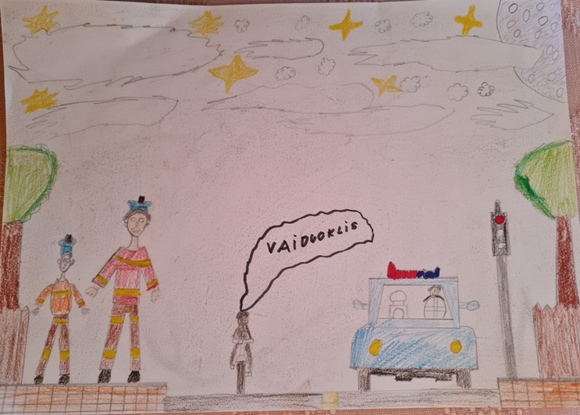
Eidami ir šnekučiuodamiesi šaligatviu jie pamatė atvažiuojantį dviratininką. Jis buvo visiškai juodas ir nešvietė joks šviesulys.
-Stok, juk tu esi nematomas tamsoje !

Slide 4
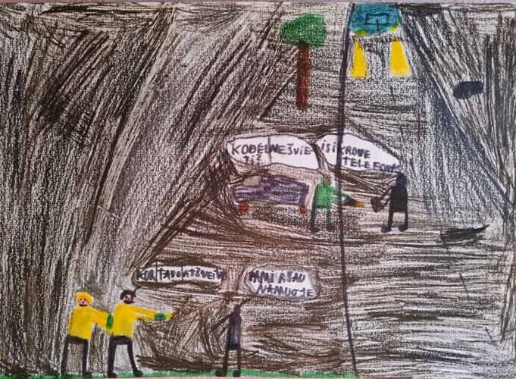
- Kur tavo atšvaitas?
Namuose palikau.
Paklausėme to paties ir kito keliautojo:
Galvojau pasišviesti telefonu, bet žiūriu ... išsikrovė.
Atšvaitus reikia ne tik turėti, bet ir dešinėje pusėje segėti, - paaiškino Darius ir Marius.

Slide 5
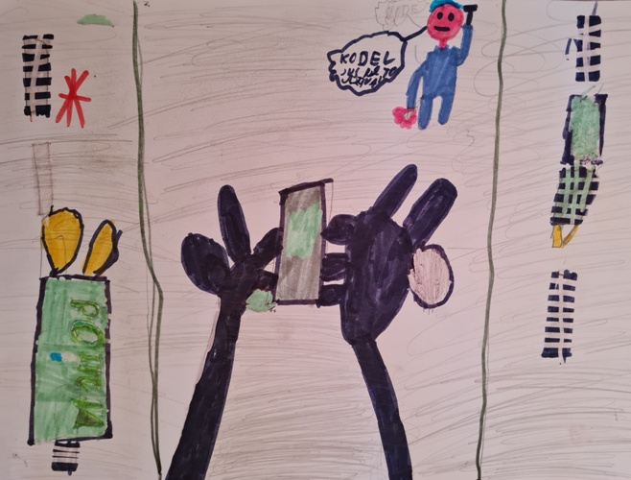
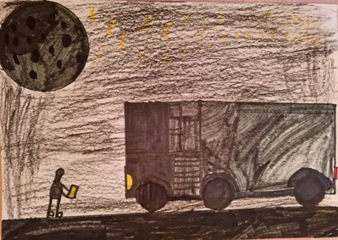
Šie “vaiduokliai” vaikščiodami vakare taip pat sumanė paieškoti įdomybių telefone ir kartu pasišviesti, visai negalvodami apie tykančius pavojus tamsiu paros metu.
-Būtina įvertinti gatvės matomumą ir išėjimo į gatvę kliūtis (sniegą, kelią užstojančius pastatytus automobilius, medžius – aiškino Darius ir Marius.

Slide 6
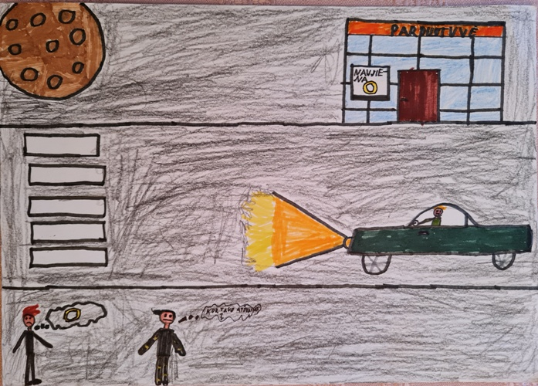
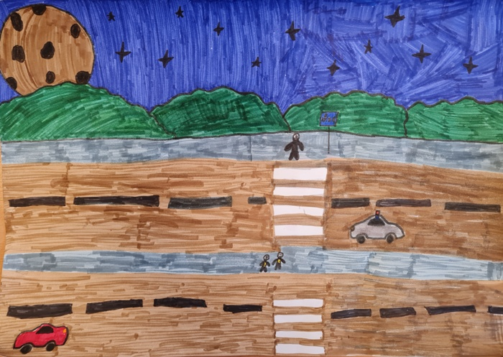
Prie pat perėjos Darius sustabdė savo bendraamžius, kurie ketino eiti perėja neturėdami jokio atšvaito.
Jis paaiškino, kad nuolatiniai pėsčiųjų palydovai tamsiuoju paros metu turi būti atšvaitai, šviesą atspindinčios liemenės ar žibintuvėliai. Žiemą pėstieji, prieš žengdami į perėją, turi atsiminti ir įvertinti – automobilių sustojimo laikas yra ilgesnis.

Slide 7
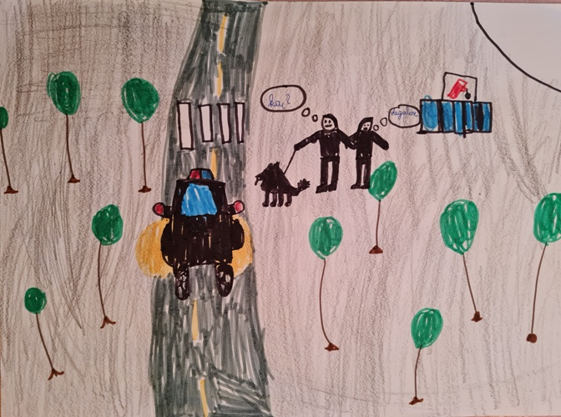
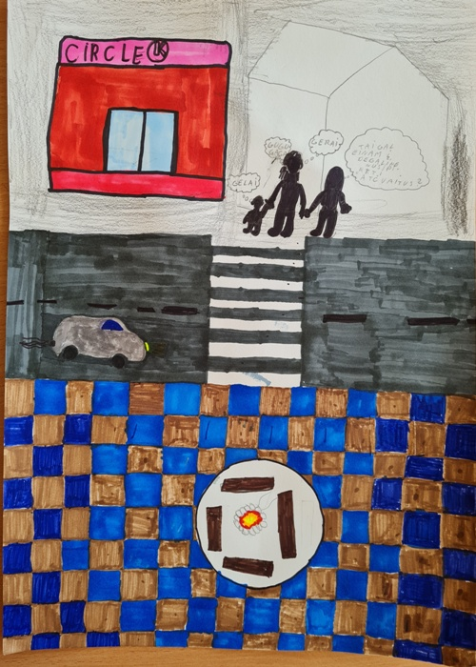
Tamsiu paros metu dvi draugės išėjo O štai ir vos pastebima šeimynėlė.
pavedžioti šuniuką.
-Atšvaitai? Hm... Netoliese degalinė, nusipirksime.

Slide 8
Darius ir Marius sutiko nemažai “vaiduoklių”. Panašu, kad daugelis vis dar nesuvokia matomumo ir saugumo svarbos – vos per keletą valandų įkliuvo šie pažeidėjai .Teko visiems aiškinti: -Pėstieji, eidami neapšviestu kelkraščiu arba važiuojamosios dalies kraštu tamsiuoju paros metu arba esant blogam matomumui, privalo neštis šviečiantį žibintą arba segėti atšvaitą, vilkėti ryškiaspalvę liemenę su šviesą atspindinčiais elementais.

Slide 9
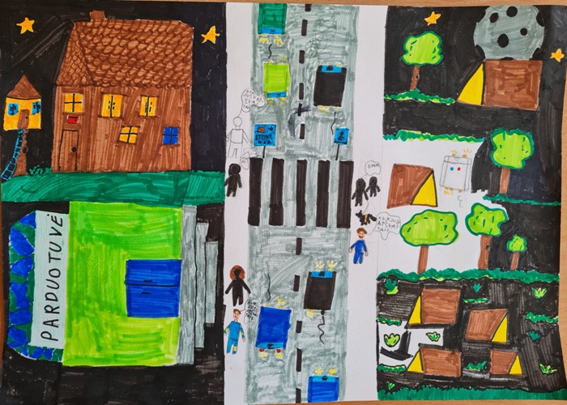

Slide 10
